Slide 1
Ανάλυση Βιολογικών Υγρών & Εκκριμάτων (Ε)
Ανοικτά Ακαδημαϊκά Μαθήματα στο ΤΕΙ Αθήνας
Ενότητα 5: Προσδιορισμός κετονών και χολερυθρίνης στα ούρα, αναλυτές ούρων
Πέτρος Καρκαλούσος
Τμήμα Ιατρικών Εργαστηρίων
Το περιεχόμενο του μαθήματος διατίθεται με άδεια Creative Commons εκτός και αν αναφέρεται διαφορετικά | Το έργο υλοποιείται στο πλαίσιο του Επιχειρησιακού Προγράμματος «Εκπαίδευση και Δια Βίου Μάθηση» και συγχρηματοδοτείται από την Ευρωπαϊκή Ένωση (Ευρωπαϊκό Κοινωνικό Ταμείο) και από εθνικούς πόρους.

Slide 2
Ο προσδιορισμός των κετονών

Slide 3
Προσδιορισμός κετονών με μέθοδο Legal (ταινία ούρων)
ΟΗ⁻
Nιτροπρωσικό νάτριο + Ακετοξεικό οξύ ────> Χρώμα
Nιτροπρωσικό νάτριο + Ακετόνη + Γλυκίνη ────> Χρώμα
ΟΗ⁻
Το β-υδροξυβουτυρικό οξύ δεν ανιχνεύεται.
Η χρωματική ποικιλία στις ταινίες οφείλεται στο ακετοξεικό οξύ.

Slide 4
Προσδιορισμός κετονών με διάφορες ταινίες ούρων
Compur
Dirui
Medi-Test
Urit-Test

Slide 5
Εσφαλμένα αποτελέσματα Legal
Ψευδώς θετικά αποτελέσματα:
Aν έχει προηγηθεί στον εξεταζόμενο δοκιμασία απέκκρισης της βρωμοσουλφοφθαλείνης (BSP).
Όταν τα ούρα είναι έντονα χρωματισμένα.
Παρουσία μεταβολιτών της L-ντοπαμίνης και ουσιών που περιέχουν σουλφυδρυλικές ομάδες.
Ψευδώς αρνητικά αποτελέσματα:
Όταν ο ασθενής έχει λάβει ασπιρίνη.
Σε παρατεταμένη παραμονή των ούρων οπότε οι μικροοργανισμοί καταναλώνουν τις κετόνες.
Όταν υπερτερεί το β-υδροξυβουτυρικό οξύ στα ούρα, το οποίο και δεν μπορεί να ανιχνευτεί.

Slide 6
Προσδιορισμός κετονών με χημική μέθοδο
Μέθοδος Rothera
To ακετοξεικό οξύ και η ακετόνη σχηματίζουν με το νιτροπρωσσικό νάτριο μία ένωση που έχει χρώμα ιώδες (ακετοξεικό οξύ) ή ιωδέρυθρο (ακετόνη).
Μέθοδος με ταμπλέτα Acetest
H ταμπλέτα περιέχει νιτροπρωσσικό άλας, αλκαλικά και γλυκίνη.
Προστίθεται μία σταγόνα ούρων και αμέσως εμφανίζεται το χαρακτηριστικό φούξια χρώμα της οξόνης εφόσον υπάρχουν στα ούρα οξονικά σώματα.

Slide 7
Τεχνική Rothera
Με μια μικρή σπάτουλα βάζουμε ποσότητα αντιδραστηρίου πάνω σ’ ένα λευκό διηθητικό χαρτί και προσθέτουμε 1 - 2 σταγόνες ούρα.
Σε θετικό αποτέλεσμα παρατηρείται ιωδέρυθρο χρώμα αμέσως ή το πολύ σε 3 min.
Ανάλογα με την ένταση του χρώματος που εμφανίζεται, εκφράζουμε το αποτέλεσμα σε σταυρούς, από έναν μέχρι τέσσερις.
Σε αρνητικό αποτέλεσμα δεν εμφανίζεται κανένα χρώμα.

Slide 8
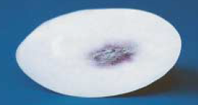
To θετικό αποτέλεσμα στη Rothera

Slide 9
Τεχνική Ross
Σε 5 mL ούρων προσθέτουμε 1 γραμμάριο νιτροπρωσσικού νατρίου.
Επιστοιβάζουμε 2 - 3 mL πυκνής αμμωνίας.
Σε θετικό αποτέλεσμα εμφανίζεται δακτύλιος με χρώμα ροζ μέχρι ιωδέρυθρος.
Σταυροί | Χρώμα | Ακετόνη | Ακετοξεικό οξύ
± | Ροζ-μωβ | 20 – 40 mg/dl | 5 mg/dl
1+ | Ροζ-μωβ έντονο | 100 mg/dl | 10 mg/dl
2+ | Iώδες κοκκινωπό | 250-500 mg/dl | 50 mg/dl
3+ έως 4- | Ερυθροϊώδες βαθύ | 800-3000 mg/dl | 100-300 mg/dl

Slide 10
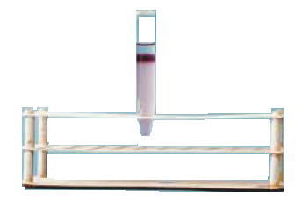
To θετικό αποτέλεσμα Ross

Slide 11
Ο προσδιορισμός της χολερυθρίνης

Slide 12
Προσδιορισμός χολερυθρίνης με την μέθοδο της διαζώτωσης (ταινία ούρων)
H⁺
2-Μεθυλ-5-νιτροανιλίνη + νιτρώδες νάτριο Διαζωτωμένο άλας
H⁺
Χολερυθρίνη + διαζωτωμένο άλας Αζώχρωμα
Η ευαισθησία της μεθόδου είναι 0,4 – 0,8 mg/dL.

Slide 13
Προσδιορισμός χολερυθρίνης με διάφορες ταινίες ούρων
Compur
Dirui
Medi-Test
Urit-Test

Slide 14
Εσφαλμένα αποτελέσματα κατά την μέτρηση χολερυθρίνης με ταινίες ούρων
Ψευδώς θετικά αποτελέσματα δίδουν μεγάλες ποσότητες φαινοθειαζίνης, χλωροπρασίνης και ινδικάνης.
Ψευδώς αρνητικά αποτελέσματα παρατηρούνται σε:
έκθεση των ούρων στο φως
σε παρουσία ασκορβικού οξέος > 50 mg/dL
σε παρουσία νιτρωδών.

Slide 15
Μέθοδος νιτρικού οξέος
Σε 5 - 6 mL ούρα επιστιβάζουμε λίγες σταγόνες νιτρικού οξέος.
Σε θετική αντίδραση εμφανίζεται σειρά από χρωματιστούς δακτυλίους από τους οποίους ο πράσινος και ο ιώδες αντιστοιχεί στην χολερυθρίνη και ο γαλάζιος στην ουροχολίνη.

Slide 16
Μέθοδος ιωδίου
Σε 2 - 3 mL ουρών επιστιβάζουμε μερικές σταγόνες διαλύματος lugol.
Σε θετική αντίδραση σχηματίζεται πράσινος δακτύλιος.
Μέθοδος Αφρού
Με ζωηρή ανακίνηση δοχείου ή σωληναρίου μισογεμάτου με ούρα, παράγεται κίτρινος συμπαγής αφρός.

Slide 17
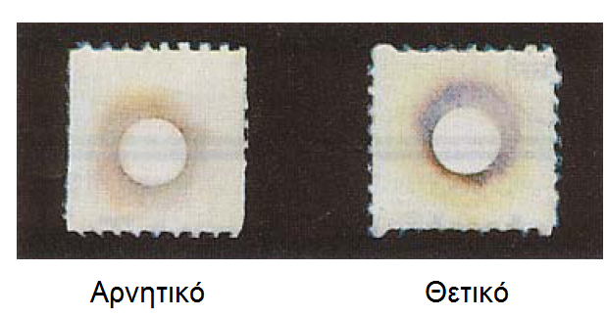
Μέθοδος δισκίων ictotest

Slide 18
Ο προσδιορισμός του oυροχολινογόνου

Slide 19
Προσδιορισμός ουροχολινογόνου με ταινία ούρων
Μέθοδος Erlich (Units Erlich/μl)
Oυροχολινογόνο + p-διμεθυλοαμινοβενζαλδεύδη ────> έγχρωμο σύμπλοκο
ουροχολινογόνου - δείκτη
Μέθοδος Διαζώτωσης (mg/dl)
Oυροχολινογόνο + άλας διαζωνίου ──> έγχρωμο αζω-σύμπλεγμα

Slide 20
Προσδιορισμός ουροχολινογόνου με διάφορες ταινίες ούρων
Compur
Dirui
Medi-Test
Urit-Test

Slide 21
Εσφαλμένα αποτελέσματα κατά την μέτρηση ουροχολινογόνου με ταινίες ούρων
Ψευδώς θετικά αποτελέσματα παρατηρούνται σε:
σουλφοναμίδες,
το π-αμινοσαλικυλικό οξύ,
η προκαΐνη,
το 5-υδροξυινδολικοοξεικό οξύ,
η αυξημένη θερμοκρασία (π.χ. 37ºC).
Ψευδώς αρνητικά αποτελέσματα παρατηρούνται σε:
έκθεση στο ηλιακό φως,
προσθήκη φορμόλης για συντήρηση,
παρουσία υψηλής συγκέντρωσης ασκορβικού οξέος (αν η μέθοδος είναι η μέθοδος ανίχνευσης είναι το άλας του διαζωνίου).

Slide 22
Μέθοδος Ehrlich
Αρχή: Διαζωτοαντίδραση με το αντιδραστήριο Ehrlich.
Αντιδραστήριο Ehrlich
Παρα-διμεθυλο-αμινο-βενζαλδεύδη 0,7 g
Πυκνό υδροχλωρικό οξύ (ΗCl) 150 mL
Νερό απιονισμένο 100 mL
Βάζουμε σε σωληνάριο 5 ml πρόσφατα φυγοκεντρημένα ούρα.
Ρίχνουμε μερικές σταγόνες αντιδραστηρίου Ehrlich και ανακινούμε.
Σε θετικό αποτέλεσμα, αμέσως ή σε λίγα λεπτά τα ούρα κοκκινίζουν.
Ανάλογα με την ένταση του χρώματος το αποτέλεσμα εκφράζεται σε σταυρούς, από έναν μέχρι τέσσερις.

Slide 23
Μέθοδος Ehrlich με διάκριση ουροχολινογόνου και πορφοχολινογόνου
Αρχή: Διαζωτοαντίδραση με το αντιδραστήριο Ehrlich.
Ανακατεύουμε ίσα μέρη ούρων και αντιδραστηρίου Ehrlich.
Προσθέτουμε 2 μέρη διαλύματος οξεικού νατρίου.
Εμφανίζεται ρόδινη χροιά αν υπάρχει ουροχολινογόνο ή πορφοχολινογόνο.
Προσθέτουμε χλωροφόρμιο. Αν χρωματιστεί η στιβάδα του τότε στα ούρα υπάρχει ουροχολινογόνο.

Slide 24
Οι αναλυτές ούρων

Slide 25
Κατηγορίες αναλυτές ούρων
Αναγνώστες ταινιών ούρων
Αναλυτές βιοχημικών – μακροσκοπικών παραμέτρων
Αναλυτές μικροσκόπησης ούρων

Slide 26
Δυνατότητες αναγνωστών ταινιών ούρων
Απαιτούν εξαιρετικά μικρή ποσότητα ούρων (από 1,5 mL).
Προσδιορίζουν αυτόματα την όψη (θολερότητα) των ούρων.
Προσδιορίζουν αυτόματα την χροιά (χρώμα) των ούρων (μπορούν να προσδιορίσουν μέχρι και 23 διαφορετικά χρώματα).
Διαθέτουν συστήματα για την εξάλειψη της παρεμβολής του έντονου χρώματος των ούρων (λόγω φαρμακευτικής αγωγής ή χρωστικών τροφίμων).
Προσδιορίζουν αυτόματα το ειδικό βάρος των ούρων και διορθώνουν την τιμή του ανάλογα με την θερμοκρασία και το pH.
Προσδιορίζουν αυτόματα όλους τους χημικούς χαρακτήρες των ούρων ρυθμίζοντας τον χρόνο μέτρηση κάθε αντιδραστήριας επιφάνειας της ταινίας.
Οι υπολογισμοί της γλυκόζης και της αιμοσφαιρίνης είναι ανεπηρέαστες από την συγκέντρωση του ασκορβικού οξέος.

Slide 27
Αναγνώστες ταινιών ούρων
Χολερυθρίνη
Ουροχολινογόνο
Γλυκόζη
Κετόνες
Λεύκωμα
Νιτρικά
Εστεράση λευκοκυττάρων
pH
Ειδικό βάρος
Αίμα
Μετράνε:

Slide 28
Ανακλασιμετρία σε αναγνώστες ταινιών ούρων
Μέτρηση χημικών παραμέτρων

Slide 29
Αναλυτές χημικών και φυσικών χαρακτήρων ούρων
Μετράνε:
Χροιά
Όψη
Χολερυθρίνη
Ουροχολινογόνο
Γλυκόζη
Κετόνες
Λεύκωμα
Νιτρικά
Εστεράση λευκοκυττάρων
pH
Ειδικό βάρος
Αίμα

Slide 30
Ανακλασιμετρία σε αναλυτές ταινιών ούρων (1/2)
Μέτρηση χημικών παραμέτρων
Προσδιορισμός χροιάς

Slide 31
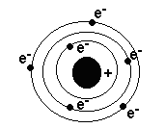
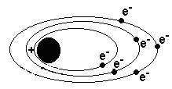
Ανακλασιμετρία σε αναλυτές ταινιών ούρων (2/2)
Ηλεκτρικά ουδέτερο άτομο
+
-
Ηλεκτρικό δίπολο

Slide 32
Προσδιορισμός όψης με νεφελομετρία
Διαφανή
Σκέδαση Rayleigh
d < 1/10 λ
Θολά
Σκέδαση Rayleigh – Debye
d > 1/10 λ
Κυβέττα
Φωτοανιχνευτής
Έντονα θολά
Σκέδαση Mie
d >> λ

Slide 33
Προσδιορισμός χροιάς με φωτομετρία
Α1
Μικρή απορρόφηση
Α2
Α1 < Α2
Μεγάλη απορρόφηση

Slide 34
Προσδιορισμός ΕΒ με διάθλαση
θ2
θ1
ημθ1
n2 = n1
ημθ2
n2: δείκτης διάθλασης ούρων
n1: δείκτης διάθλασης κενού

Slide 35
Προσδιορισμός όψης με διάθλαση
Θολά ούρα
θ1
θ1 > θ2
Διαυγή ούρα
θ2

Slide 36
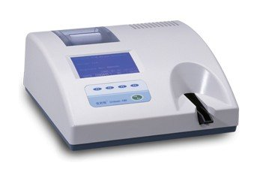
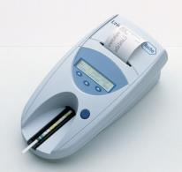
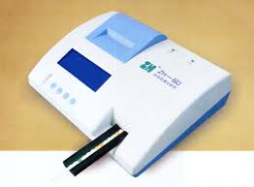
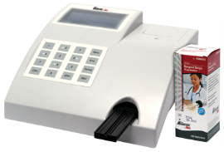
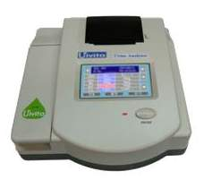
Ημιαυτόματοι αναγνώστες ταινιών ούρων
xzhddz.en.alibaba.com
cccme.org.cn
extww02a.cardinal.com
blog.4mdmedical.com

Slide 37
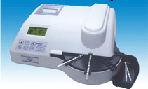
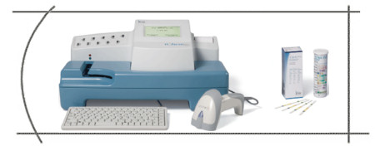
Αυτόματοι αναγνώστες ταινιών ούρων
chinamedevice.com
biopacific.net

Slide 38
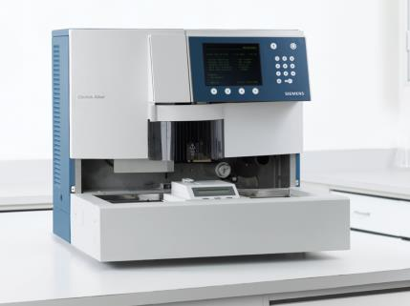
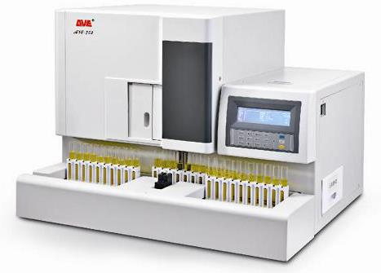
Aυτόματοι αναλυτές χημικών και φυσικών χαρακτήρων ούρων
healthcare.siemens.com
c-ave.com
Μοντέλα μέτρησης φυσικών και χημικών χαρακτήρων

Slide 39
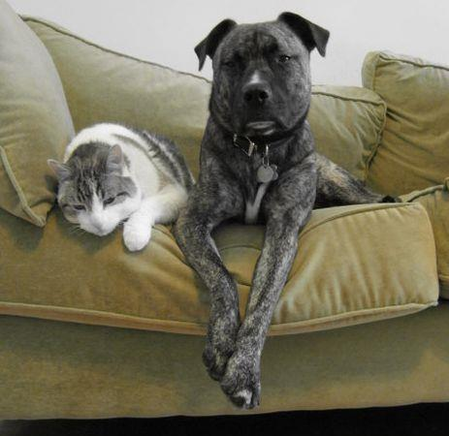
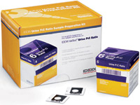
Aναλυτής για τον υπολογισμό του λόγου: Πρωτεΐνης / Κρεατινίνης για κατοικίδια
veterinarynews.dvm360.com
“Trillium Poncho cat dog” από Ohnoitsjamie διαθέσιμο με άδεια CC BY 2.5

Slide 40
Προσδιορισμός έμμορφων στοιχείων των ούρων
Δύο τεχνολογίες:
Κυτταρομετρία ροής
Απεικονιστική κυτταρομετρία

Slide 41
Δυνατότητες κυτταρομετρητών ούρων
Χρησιμοποιούν μη φυγοκεντρημένα ούρα.
Μετρούν αυτόματα όλα τα έμμορφα στοιχεία των ούρων (λευκοκύτταρα, ερυθροκύτταρα, επιθηλιακά κύτταρα, βακτήρια, κυλίνδρους, κρυστάλλους, άλατα, σπερματοζωάρια, μύκητες).
Έχουν την δυνατότητα έκφρασης του αριθμού των έμμορφων στοιχείων είτε σε αριθμό ανά μl είτε σε αριθμό ανά οπτικό πεδίο.
Έχουν την δυνατότητα προσδιορισμού της μορφολογίας των ερυθρών κυττάρων (τυπικά ερυθροκύτταρα, δύσμορφα, ακανθοκύτταρα).
Εφαρμόζουν μεθόδους στατιστικού ελέγχου ποιότητας.
Έχουν μικρό χρόνο απόδοσης αποτελέσματος (κάτω από 40’’).

Slide 42
Κυτταρομετρία ροής
Είσοδος
1. Ηλεκτρικές μέθοδοι
Σταθερό ρεύμα
Εναλλασσόμενο ρεύμα
2. Οπτικές μέθοδοι
Σκέδαση
Απορρόφηση
Φθορισμός
Έξοδος
Notes:
41

Slide 43
Ηλεκτρικές μέθοδοι
Direct Current (DC)
V = I x R
Κυψελίδα ροής
Notes:
42

Slide 44
Ηλεκτρικές μέθοδοι
Radio Frequency (RF)
V = I x Z
Κυψελίδα ροής
Notes:
43

Slide 45
Οπτικές μέθοδοι - Σκέδαση
Φωτο-ανιχνευτές
5 - 15º
2 - 3º
5 - 15º
Κυψελίδα ροής
Notes:
44

Slide 46
Φθορισμός
Φωτοανιχνευτής
FITC
Διεγείρουσα ακτινοβολία
Εκπεμπόμενη ακτινοβολία
Κυψελίδα ροής

Slide 47
Απεικονιστική κυτταρομετρία
Κάμερα Video ή Photo
Κάμερα Video ή Photo
Κυψελίδα ροής

Slide 48
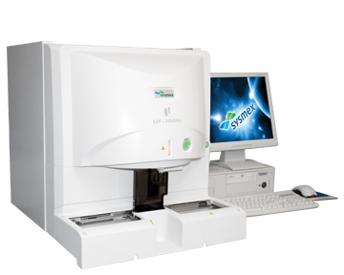
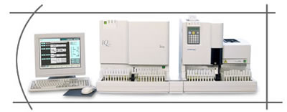
Μοντέλα αναλυτών μέτρησης έμμορφων στοιχείων των ούρων
sysmex.com
labexchange.com

Slide 49
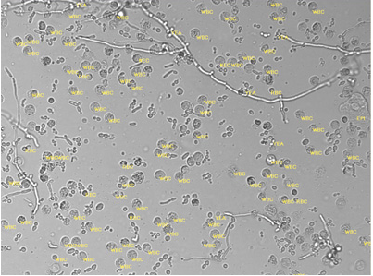
Οθόνη αναλυτή μέτρησης έμμορφων στοιχείων
Μύκητες Μικροοργανισμοί Πυοσφαίρια Επιθηλιακά κύτταρα

Slide 50
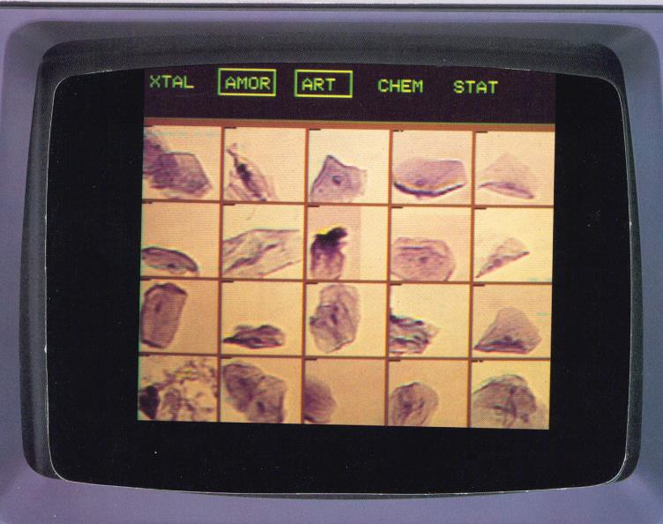

Slide 51
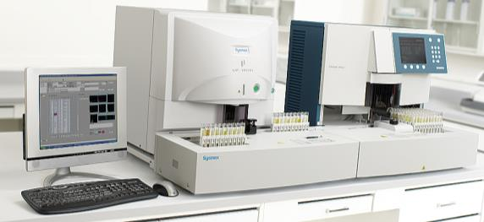
Αναλυτές που μετρούν: φυσικούς, χημικούς & μικροσκοπικούς χαρακτήρες
healthcare.siemens.com
labexchange.com

Slide 52
Τέλος Ενότητας

Slide 53
Σημειώματα

Slide 54
Σημείωμα Αναφοράς
Copyright Τεχνολογικό Εκπαιδευτικό Ίδρυμα Αθήνας, Πέτρος Καρκαλούσος 2014. Πέτρος Καρκαλούσος. «Ανάλυση Βιολογικών Υγρών & Εκκριμάτων (Ε). Ενότητα 5: Προσδιορισμός κετονών στα ούρα, αναλυτές ούρων». Έκδοση: 1.0. Αθήνα 2015. Διαθέσιμο από τη δικτυακή διεύθυνση: ocp.teiath.gr.

Slide 55
Σημείωμα Αδειοδότησης
Το παρόν υλικό διατίθεται με τους όρους της άδειας χρήσης Creative Commons Αναφορά, Μη Εμπορική Χρήση Παρόμοια Διανομή 4.0 [1] ή μεταγενέστερη, Διεθνής Έκδοση. Εξαιρούνται τα αυτοτελή έργα τρίτων π.χ. φωτογραφίες, διαγράμματα κ.λ.π., τα οποία εμπεριέχονται σε αυτό. Οι όροι χρήσης των έργων τρίτων επεξηγούνται στη διαφάνεια «Επεξήγηση όρων χρήσης έργων τρίτων».
Τα έργα για τα οποία έχει ζητηθεί άδεια αναφέρονται στο «Σημείωμα Χρήσης Έργων Τρίτων».
[1] http://creativecommons.org/licenses/by-nc-sa/4.0/
Ως Μη Εμπορική ορίζεται η χρήση:
που δεν περιλαμβάνει άμεσο ή έμμεσο οικονομικό όφελος από την χρήση του έργου, για το διανομέα του έργου και αδειοδόχο
που δεν περιλαμβάνει οικονομική συναλλαγή ως προϋπόθεση για τη χρήση ή πρόσβαση στο έργο
που δεν προσπορίζει στο διανομέα του έργου και αδειοδόχο έμμεσο οικονομικό όφελος (π.χ. διαφημίσεις) από την προβολή του έργου σε διαδικτυακό τόπο
Ο δικαιούχος μπορεί να παρέχει στον αδειοδόχο ξεχωριστή άδεια να χρησιμοποιεί το έργο για εμπορική χρήση, εφόσον αυτό του ζητηθεί.

Slide 56
Επεξήγηση όρων χρήσης έργων τρίτων
©
Δεν επιτρέπεται η επαναχρησιμοποίηση του έργου, παρά μόνο εάν ζητηθεί εκ νέου άδεια από το δημιουργό.
διαθέσιμο με άδεια CC-BY
Επιτρέπεται η επαναχρησιμοποίηση του έργου και η δημιουργία παραγώγων αυτού με απλή αναφορά του δημιουργού.
διαθέσιμο με άδεια CC-BY-SA
Επιτρέπεται η επαναχρησιμοποίηση του έργου με αναφορά του δημιουργού, και διάθεση του έργου ή του παράγωγου αυτού με την ίδια άδεια.
διαθέσιμο με άδεια CC-BY-ND
Επιτρέπεται η επαναχρησιμοποίηση του έργου με αναφορά του δημιουργού.
Δεν επιτρέπεται η δημιουργία παραγώγων του έργου.
διαθέσιμο με άδεια CC-BY-NC
Επιτρέπεται η επαναχρησιμοποίηση του έργου με αναφορά του δημιουργού.
Δεν επιτρέπεται η εμπορική χρήση του έργου.
διαθέσιμο με άδεια CC-BY-NC-SA
Επιτρέπεται η επαναχρησιμοποίηση του έργου με αναφορά του δημιουργού
και διάθεση του έργου ή του παράγωγου αυτού με την ίδια άδεια.
Δεν επιτρέπεται η εμπορική χρήση του έργου.
διαθέσιμο με άδεια CC-BY-NC-ND
Επιτρέπεται η επαναχρησιμοποίηση του έργου με αναφορά του δημιουργού.
Δεν επιτρέπεται η εμπορική χρήση του έργου και η δημιουργία παραγώγων του.
διαθέσιμο με άδεια
CC0 Public Domain
Επιτρέπεται η επαναχρησιμοποίηση του έργου, η δημιουργία παραγώγων αυτού και η εμπορική του χρήση, χωρίς αναφορά του δημιουργού.
διαθέσιμο ως κοινό κτήμα
Επιτρέπεται η επαναχρησιμοποίηση του έργου, η δημιουργία παραγώγων αυτού και η εμπορική του χρήση, χωρίς αναφορά του δημιουργού.
χωρίς σήμανση
Συνήθως δεν επιτρέπεται η επαναχρησιμοποίηση του έργου.

Slide 57
Διατήρηση Σημειωμάτων
Οποιαδήποτε αναπαραγωγή ή διασκευή του υλικού θα πρέπει να συμπεριλαμβάνει:
το Σημείωμα Αναφοράς
το Σημείωμα Αδειοδότησης
τη δήλωση Διατήρησης Σημειωμάτων
το Σημείωμα Χρήσης Έργων Τρίτων (εφόσον υπάρχει)
μαζί με τους συνοδευόμενους υπερσυνδέσμους.

Slide 58
Χρηματοδότηση
Το παρόν εκπαιδευτικό υλικό έχει αναπτυχθεί στo πλαίσιo του εκπαιδευτικού έργου του διδάσκοντα.
Το έργο «Ανοικτά Ακαδημαϊκά Μαθήματα στο ΤΕΙ Αθήνας» έχει χρηματοδοτήσει μόνο την αναδιαμόρφωση του εκπαιδευτικού υλικού.
Το έργο υλοποιείται στο πλαίσιο του Επιχειρησιακού Προγράμματος «Εκπαίδευση και Δια Βίου Μάθηση» και συγχρηματοδοτείται από την Ευρωπαϊκή Ένωση (Ευρωπαϊκό Κοινωνικό Ταμείο) και από εθνικούς πόρους.

